Slide 1
中值定理证明训练题

Slide 2
3 若
罗尔定理证明题
使
1、试证至少存在一点
2、设
且在
内可导,证明
至少存在一点
使
可导, 试证在其两个零点间一定有
的零点.
Notes:
运行时，点击相片, 或按钮“洛必达”, 或 “洛必达法则” ，可显示洛必达简介，并自动返回。

Slide 3
试证至少存在一点
例1
使
令
则 f (x) 在 [ 1 , e ] 上满足罗尔中值定理条件,
因此存在
使
即

Slide 4
例2、设
且在
内可导,证明
至少存在一点
使
提示:
由结论可知, 只需证
即
设
验证
在
上满足罗尔定理条件.

Slide 5
例3 若
可导, 试证在其两个零点间一定有
的零点.
提示:
设
欲证:
使
只要证
亦即
作辅助函数
验证
在
上满足罗尔定理条件.

Slide 6

拉格朗日中值定理证明题

Slide 7
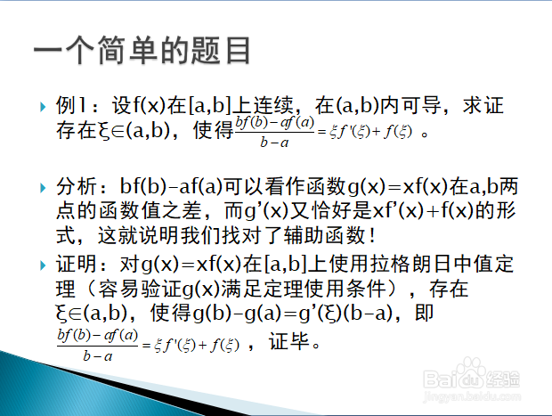

Slide 8
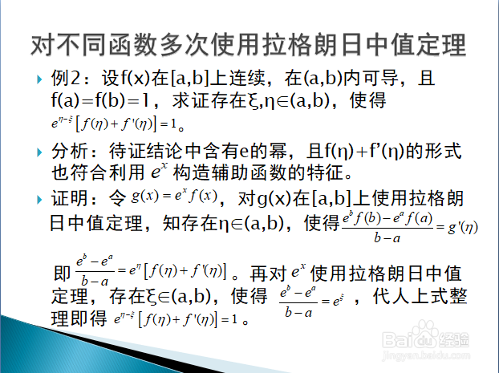

Slide 9
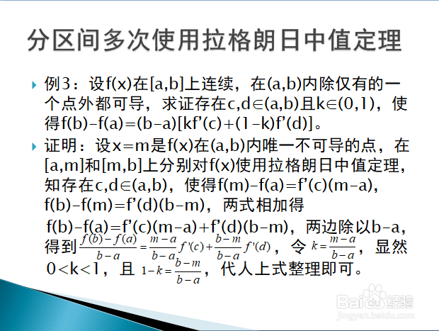

Slide 10
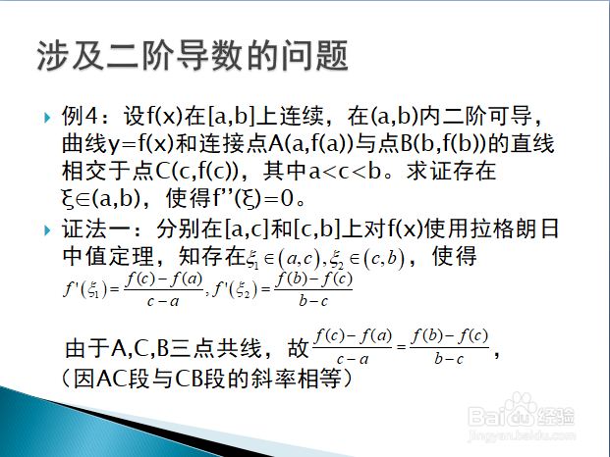

Slide 11
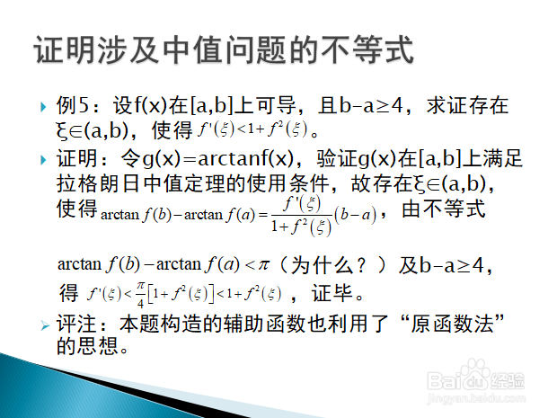

Slide 12

柯西中值定理证明题

Slide 13
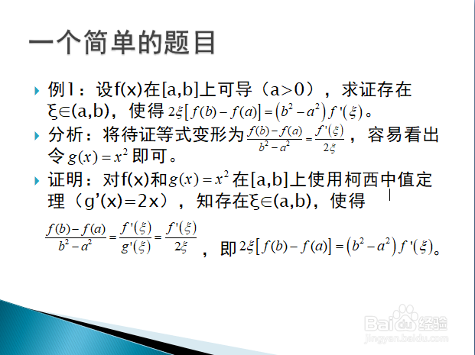

Slide 14
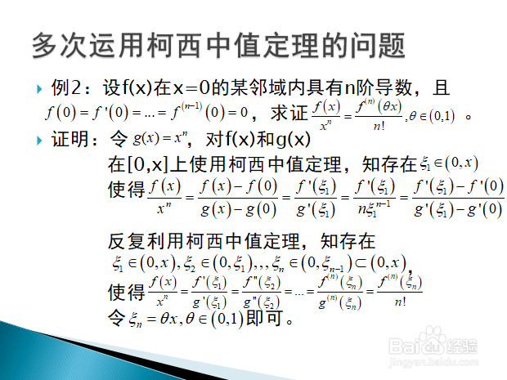

Slide 15
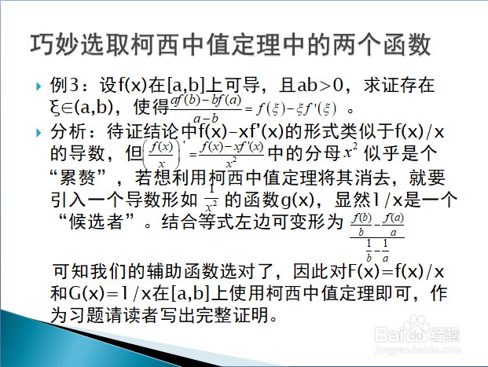

Slide 16
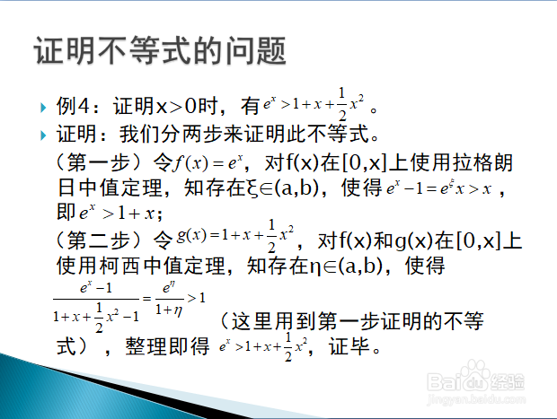

Slide 17
